Slide 1
Подготовка врача скорой медицинской помощи и врача общей практики
Ректор Первого Санкт-Петербургского медицинского университета им. И.П.Павлова
Главный внештатный специалист по скорой медицинской помощи Минздрава России,
академик РАН, профессор
С.Ф. Багненко

Slide 2
Уровни подготовки врача скорой медицинской помощи:
Обеспечение оказания медицинской помощи в неотложной форме, в т.ч. до 3 суток в emergency department («уровень врача общей практики»).
Работа в общепрофильной выездной бригаде скорой медицинской помощи.
Работа в «красной зоне» emergency department («уровень врача-анестезиолога-реаниматолога») .

Slide 3
Объем знаний, используемый врачом-специалистом на догоспитальном и госпитальном этапах
врач
скорой
медицинской
помощи
ВРАЧ-КАРДИОЛОГ
ВРАЧ-НЕВРОЛОГ
ВРАЧ-УРОЛОГ
ВРАЧ-ХИРУРГ
ВРАЧ-АНЕСТЕЗИОЛОГ-РЕАНИМАТОЛОГ
Догоспитальный этап
Госпитальный этап

Slide 4
Объем знаний, используемый врачом-специалистом на догоспитальном и госпитальном этапах
ВРАЧ-КАРДИОЛОГ
врач
скорой
медицинской
помощи
ВРАЧ-НЕВРОЛОГ
ВРАЧ-УРОЛОГ
ВРАЧ-ХИРУРГ
ВРАЧ-АНЕСТЕЗИОЛОГ-РЕАНИМАТОЛОГ
Палата реанимации и интенсивной терапии
Emergency
Department
Догоспитальный
этап
Госпитальный этап

Slide 7
Распределение часов между модулями ПП по ОВП

Slide 8
Медицинская помощь в неотложной форме вне медицинской организации в амбулаторных условиях
«Красная зона» Emergency Department
Врач скорой
медицинской
помощи
Врач-анестезиолог-
реаниматолог
Врач общей практики

Slide 9
Медицинская помощь в неотложной форме вне медицинской организации в амбулаторных условиях
«Красная зона» Emergency Department
Врач скорой
медицинской
помощи
Врач-анестезиолог-
реаниматолог
Врач общей практики
Преподаватель:
врач-хирург,
врач-терапевт
врач-кардиолог и др.
Преподаватель:
врач общей практики
Преподаватель:
врач СМП
Преподаватель:
реаниматолог
Кафедра хирургии,
кафедра кардиологии,
кафедра терапии
и др.
Кафедра скорой медицинской помощи
Кафедра общеврачебной практики
Кафедра анестезиологии-реанимации

Slide 10
Основные задачи в сфере образования на 2015 год:
подготовка врача общей практики к выпуску в 2017 году, готового идти работать к больному;
выпуск стоматологов общей практики в 2016 году;
выпуск педиатра общей практики;
«реанимация» субординатуры на 6-ом курсе

Slide 11
Стандарты, по которым студенты - лечебники учатся сегодня
Стандарт 2000 г. (ГОС) (5-6 курсы), специальность 040100 – лечебное дело, квалификация – врач (первичная специализация предусмотрена через интернатуру);
Стандарт 2010 г. (ФГОС) (2-4 курсы),
специальность 060101 – лечебное дело,
квалификация – врач (первичная специализация не предусмотрена!!!);
Стандарт 2013 г. (ФГОС+) (1-й курс),
специальность 31.05.01 – лечебное дело, квалификация – врач общей практики (первичная специализация предусмотрена в рамках додипломного образования)
Notes:
Стандарты 2010 и 2013 гг не утверждены минюстом.

Slide 12
В подготовке врача общей практики на последипломном этапе принимают участие:
Дисциплины
Внутренние
болезни
Смежные
специальности
хирургия
травма-
тология
акушерство
и
гинекология
ЛОР
глазные
болезни
нервные
болезни
Дермато-
венеро-
логия
Органи-
зация
здраво-
охранения
а также: скорая медицинская помощь, анестезиология и реаниматология, инфекционные болезни, туберкулез, лабораторная диагностика, рентгенология, функциональная диагностика, психиатрия, психология, стоматология

Slide 13
Возможное распределение часов в субординатуре по ВОП на 6 курсе
При условии, что сохраняется деление на 1/3 – самостоятельная работа, 2/3 – аудиторная
 | Всего | Аудиторно
Вузовский компонент | 216 (6 з.е.) | 144 (4 недели)
Элективы | 72 (2 з.е.) | 44 (1,5 недели)
Всего |  | 312
Элективы по выбору из 2-х | Функциональная диагностика (1 неделя) | Ультразвуковая диагностика (1 неделя)

Slide 14
Возможное распределение часов в субординатуре по ВОП на 5-6 курсе
 | Всего (часы, зачетные ед.) | Аудиторно (часы)
Вузовский компонент | 324 (9 з.е.) | 216 (6 недель)
Элективы | 180 (5 з.е.) | 120 (3,5 недели)
Всего | 504 (14 з.е.) | 336
ВУЗОВСКИЙ КОМПОНЕНТ
1 неделя – нервные болезни (1,5 з.е.)
1 неделя – ЛОР (1,5 з.е.)
1 недели – хирургия (1,5 з.е.)
1 неделя – педиатрия (1,5 з.е.)
1 неделя – интенсивная терапия и неотложная помощь с симуляционным обучением (1,5 з.е.)
1 неделя – организация работы врача общей практики (1,5 з.е.)
Остальную специфику подготовки ВОП встроить в программы текущих дисциплин
ЭЛЕКТИВЫ:
Функциональная диагностика (1,5 з.е.)
Ультразвуковая диагностика (1,5 з.е.)
Неонатология 1 з.е.
Офтальмология 1 з.е.

Slide 15
Основные позиции
специальность «общая врачебная практика» – модульная;
организацию учебного процесса рационально построить по принципу субординатуры, при этом необходимо учесть и сохранить модульный принцип подготовки (каждый раздел специальности готовят специалисты профильных кафедр);
необходимо ввести новую дисциплину: организация работы врача общей практики;
необходимо внедрение дневника учета практических навыков;
выпускной экзамен по терапии, зачеты после каждого модуля;
итоговая аттестация – первичная аккредитация (двухступенчатая, теоретическая и практическая):
оценка знаний (тестирование, клиническая задача, собеседование);
оценка практических навыков (симуляторы, Объективный структурированный клинический экзамен (ОСКЭ)) (требования Минздрава)

Slide 16
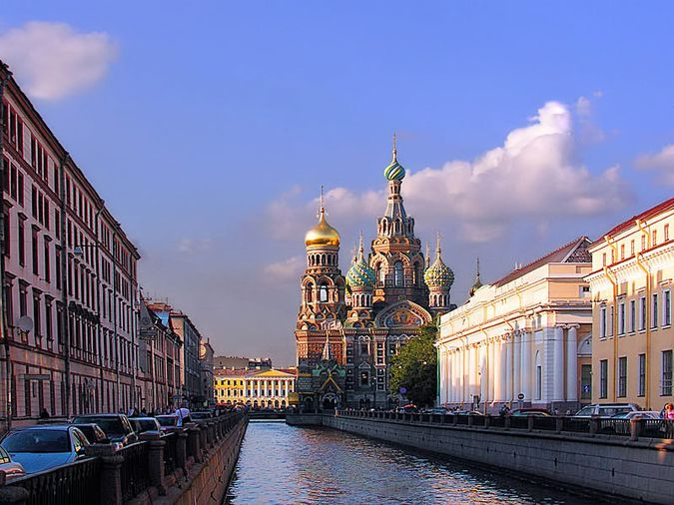
Спасибо за внимание!

